Slide 1


IA et Transformation Numérique
dans le Secteur Bancaire
Notes:
Diapo de transition

Slide 2


Agenda

Slide 3
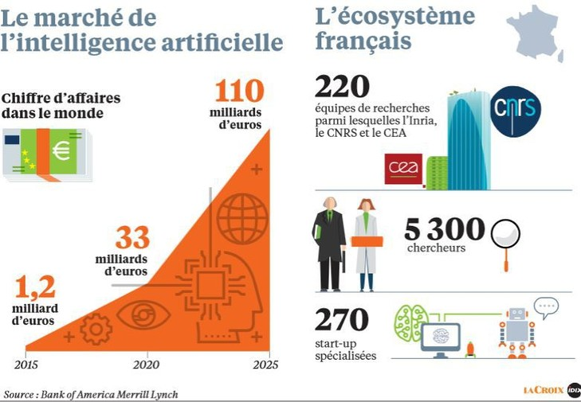

Slide 4
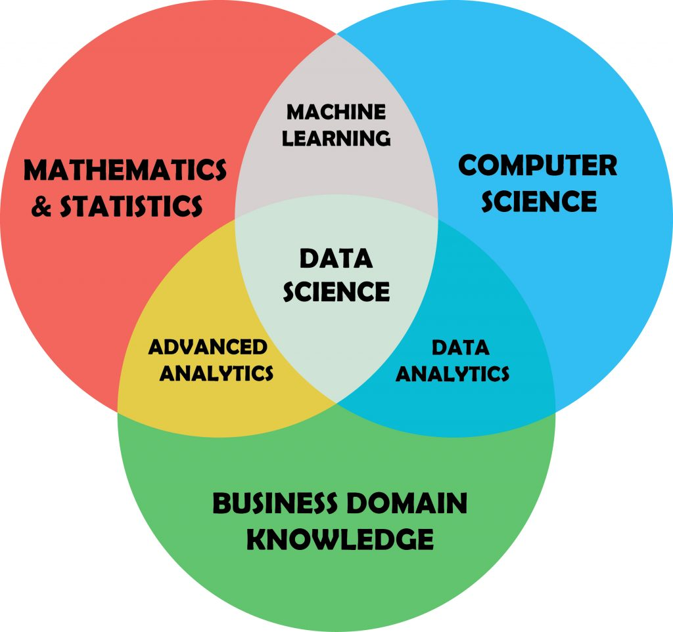

Slide 5
Wikipedia
La science des données est l'extraction de connaissance d'ensembles de données
Elle emploie des techniques et des théories tirées de plusieurs autres domaines plus larges :
des mathématiques, la statistique principalement, la théorie de l'information et la technologie de l'information, notamment le traitement de signal, des modèles probabilistes, l'apprentissage automatique, l'apprentissage statistique, la programmation informatique, l'ingénierie de données, la reconnaissance de formes et l'apprentissage, la visualisation, l'analytique prophétique, la modélisation d'incertitude, le stockage de données, …

Slide 6
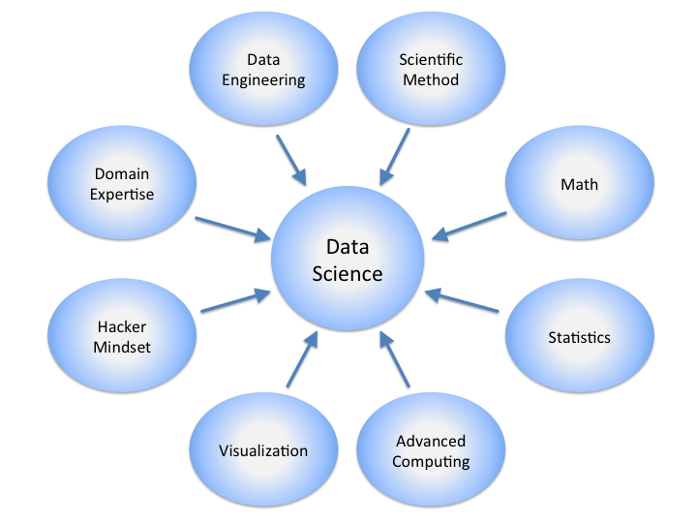
Data Science

Slide 7
Data Science
S’appuie sur plusieurs technologies
Développement
Python, R
Stockage
File, Base de données, Big Data
Math
Régression, Stats, Algèbre linéaire
IA
Réseaux neuronaux

Slide 8
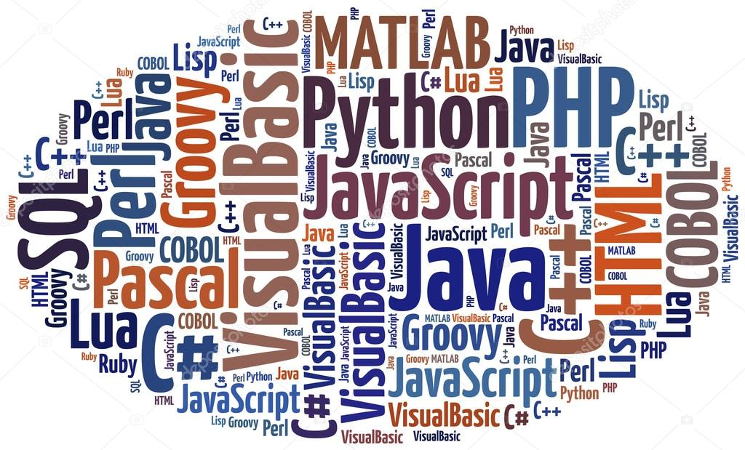

Slide 9
Les langages
Les "nouveaux"
Python, R, Scala, Kotlin, …
Les "anciens"
Java, C#

Slide 10
Data Scientist
Le premier objectif du data scientist est de produire des méthodes (automatisées, autant que possible) de tri et d'analyse de données de masse et de sources plus ou moins complexes ou disjointes de données, afin d'en extraire des informations utiles ou potentiellement utiles
Terme inventé en 2001 par William Cleveland
Data Scientist (n.): Person who is better at statistics than any software engineer and better at software engineering than any statistician

Slide 11

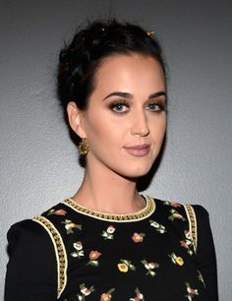
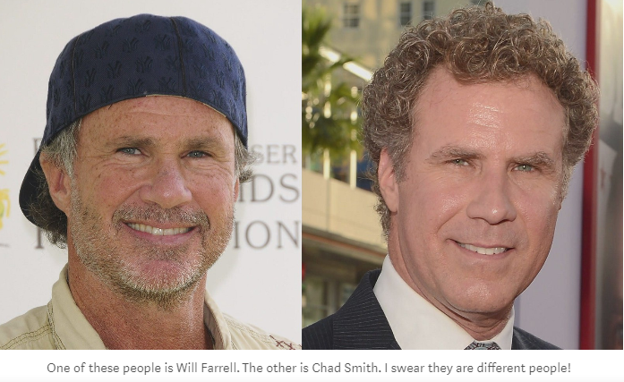
Difficultés
Certains problèmes sont trop complexes pour être résolus par un algorithme
Comment reconnaitre un visage ?
Comment conduire une voiture ?
Est-ce la même personne ?
Les mesures anthropométriques ne suffisent pas

Slide 12
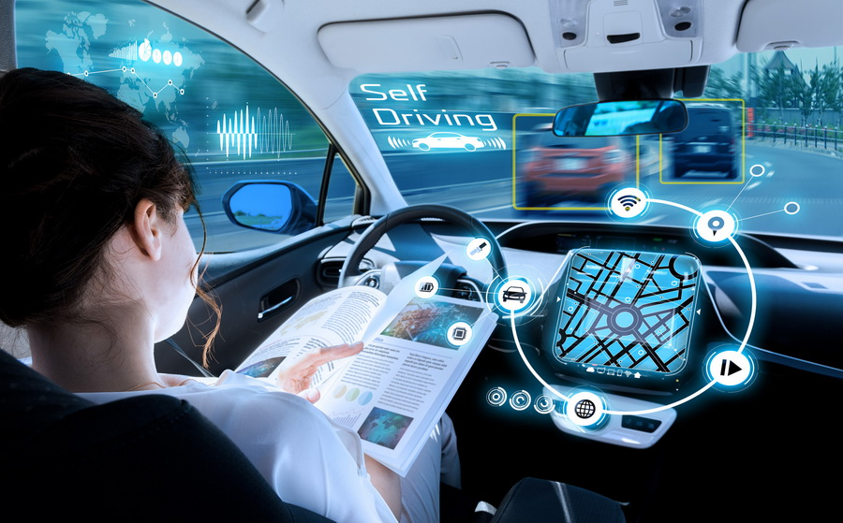

Slide 13
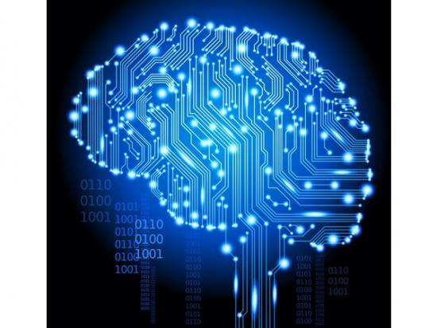
L'intelligence artificielle
l'IA est l'ensemble des théories et des techniques mises en œuvre en vue de réaliser des machines capables de simuler l'intelligence

Slide 14
Les enjeux 1/3
Constituer et donner accès à de très grands jeux de données de qualité
le principal facteur limitant à l’heure actuelle n’est pas la technologie mais l’accès à des données de qualité.
L’accès à des données massives, corrélées, complètes, qualifiées, historisées, est une clé technologique majeure de mise au point de technologies d’intelligence artificielle aujourd’hui

Slide 15
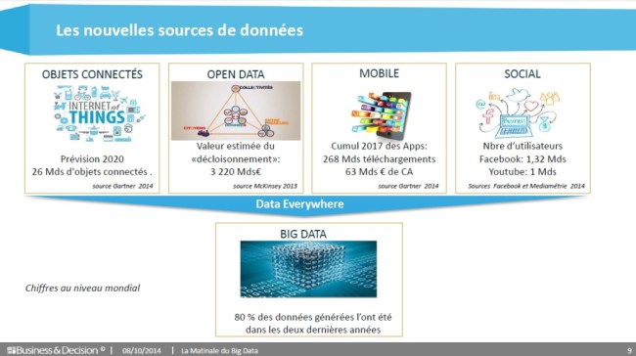
Les nouvelles sources de données

Slide 16
Les enjeux 2/3
Embaucher, capitaliser et former
Créer des équipes autonomes
Data Scientist (n.): Person who is better at statistics than any software engineer and better at software engineering than any statistician

Slide 17
Les enjeux 3/3
Mettre en pratique et industrialiser

Slide 18
